Slide 1
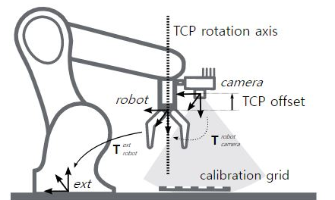
센서가 로봇핸드에 장착될때, 센서와 핸드사이의 관계를 아는것이 중요하다. 이 관계를 결정하는 문제를 핸드-아이 칼리브레이션 문제라고 한다. *로봇의 작업공간 프레임에서, 센서의 측정된 중심을 매핑하는것
1. Calibraition 이란?
Ex)알지못하는 위치에 있는 물건을 집는 작업을 한다고 해보자.
센서를 통해, 물체의 포지션과 방향을 결정해야한다.
물체의 위치, 포지션, 방향은 센
서좌표에서 그리퍼좌표로 매핑된다.
3. 로봇은 그리퍼를 물체에 뻗어 잡
을 수 있을것이다.

Slide 2
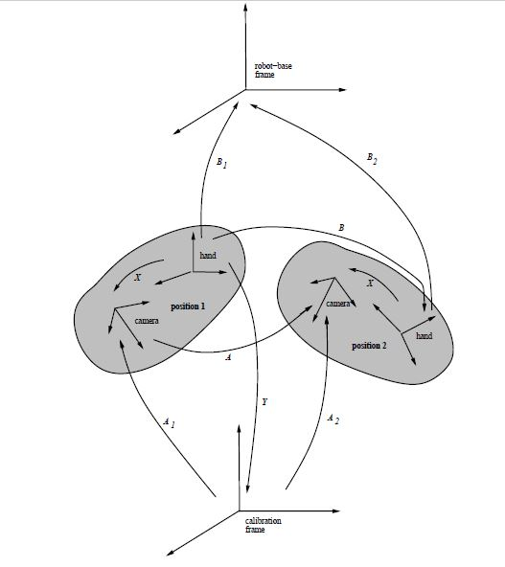

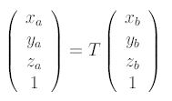



2. 좌표 Transformation에 대한 Ground
AX = XB

Slide 3
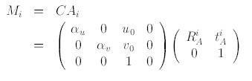



3. Hand-eye Calibration 공식
C - 아핀 트랜스포메이션 : 길이의 비와
평행성이 보존되는 변환
AX = XB

Slide 4
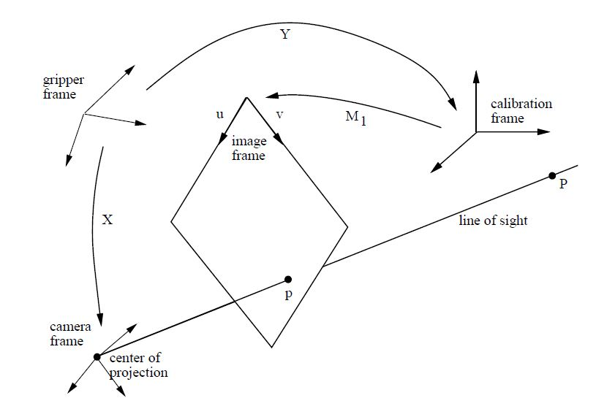
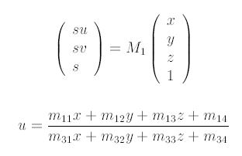


4. 회전변환 R의 원소 u값과 v값 구하기
Instrinsic parameter : 초점거리, 주점, 비대칭계수
Extinisic parameter : calibration frame과 cameraframe의 변환관계

Slide 5
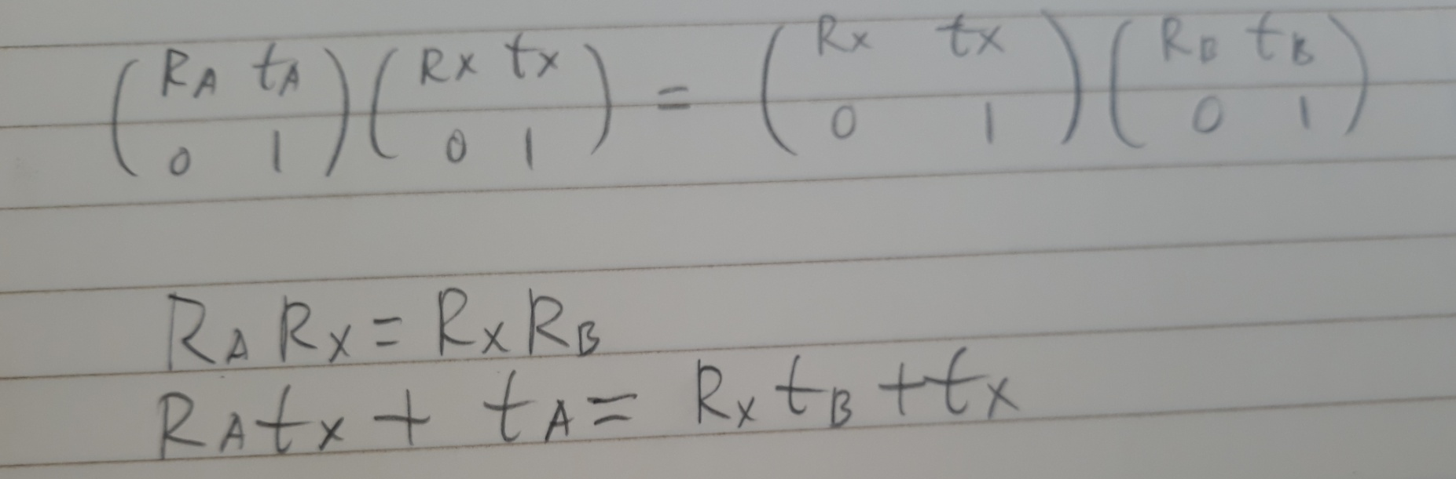




hand-eye 칼리브레이션 문제를 해결하기 위한 이전의 접근 방식은 두 방정식으로 분리하는 방식이었다.
5. Hand – eye calibration 공식에서 미지수값 구하기 Ground truth
n(B)를 R(B)의 eigen vector로 두자
여기서, A가 R, x가 n이 된다. 회전행렬에서, 람다값은 1이 된다.

Slide 6
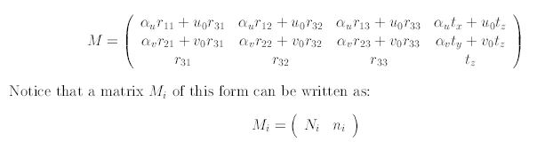




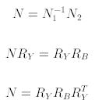
5. Hand – eye calibration 공식에서 미지수값 구하기
이 식에서
1
2
구하고자 하는 미지수는 r11, r12, r13, r21, r22, r23, r31, r32, r33, tx, ty, tz 총 12개이다.
1번 공식과 2번 공식 각각 식 3개씩 총 6개의 식이 나온다.
다만, 위는 첫번째 포지션과 두번째 포지션 사이에서 구한 공식이므로, 이에 대해 두번째 포지션과 세번째 포지션 사이에서도 저 식을 유도 한후, 추가로 6개의 식을 구한 후, 방정식을 푼다.

